Slide 1

Topic 5：对象结构模型
用工程化的方法开发软件系统

Slide 2
OOA
面向对象的分析（OOA），就是运用面向对象方法进行系统分析。
是软件生命周期的一个阶段，具有一般分析方法共同具有的内容、目标及策略；
强调运用面向对象方法进行分析，用面向对象的概念和表示法表达分析结果。

Slide 3
OOA的任务和目标
基本任务是：运用面向对象方法，对问题域和系统责任进行分析和理解，找出描述问题域及系统责任所需的对象，定义对象的属性、操作以及它们之间的关系。
目标是建立一个符合问题域、满足用户需求的OOA模型。

Slide 4
OOA&D方法
Berard方法
Coad-Yourdon方法
Firesmith方法
Jacobson方法(OOSE)
Martin-Odell方法
Rumbaugh方法(OMT)
Seidewitz-Stark方法
Shlaer-Mellor方法
Wirfs-Brock方法
……
方法的异同体现于：
概念
表示法
系统模型
开发过程
可用性
技术支持

Slide 5
OOA模型
交互图表现完成某一项特定功能的一组对象之间的详细交互；状态图描述了一个对象的状态变迁。活动图描述了一个业务流程。
对所有有关的对象用对象类表示
基本模型
（类图）
对关系密切的元素进行打包，帮助理解系统模型
定义每个类的属性与操作
顺序图
状态图
活动图
对象层
主题图
包图
特征层
关系层
描述对象类之间的关系
详细说明
对模型中所有元素进行详细说明

Slide 6
OOA过程
标识对象：收集资料，对问题域进行描述；
从描述中找出对象，定义对象、类
标识结构：分类结构；组装结构
标识主题：相关对象打包
定义属性：标识属性；定位属性；
定义实例连接
定义操作：标识操作；定义消息连接；
操作的说明

Slide 7
1.1.1 概述
类图：描述一组类、接口、协作及其关系；
定义静态的对象结构与逻辑设计视图；
是面向对象的软件构架的核心。
对象结构模型的粒度分割：
① 初始级类图：类构架定义（类名＋关系＋分组机制）
② 细化级类图：对象图定义（类名＋属性＋操作）
③ 精化级类图：类构架优化（结构、行为优化；构件分组）

Slide 8
表示法
在模型中用类符号来表示一个类，它代表属于该类的全部对象实例。
类名
@类名
对象名：类名
属性
属性
操作
操作

Slide 9
识别对象与类
考虑系统责任
对照系统责任所要求的每一项功能，查看是否可以由现有的对象完成这些功能。如果发现某些功能在现有的任何对象中都不能提供，则可启发我们发现问题域中某些遗漏的对象。

Slide 10
识别对象与类
名词技术
从名词到对象或类通常有一对一的映射。运用名词、代词和名词短语识别对象和类。
可以启发发现对象的因素包括：人员、组织、物品、设备、事件（如索赔、上访、交易）、表格、日志、报告、结构（汽车上面有车辆，下面有客车和轿车，左右有摩托车；内有发动机，它可作成车队）等。

Slide 11
识别对象与类
从用例中识别
（1）用例描述中出现哪些实体？需要哪些实体的合作？
（2）用例执行过程中会产生并存储哪些信息？
（3）用例要求与之相关的每个角色的输入是什么？
（4）用例反馈与之关联的每个角色的输出是什么？
（5）用例需要操作哪些设备？

Slide 12
审查与筛选1
舍弃无用的对象
  通过属性判断：是否通过属性记录了某些有用的信息？
  通过服务判断：是否通过服务提供了某些有用的功能？
  二者都不是——无用
  在应用中,一个对象应该为一些其他的对象提供服务。

Slide 13
审查与筛选2
对象的精简
只有一个属性的对象：
班级
班主任
班级
1 1
班主任姓名
…
…
姓名
…
…
…

Slide 14
审查与筛选3
对象的精简
  只有一个操作的对象：
输出设备
格式转换器
输出设备
1 1
…
…
…
文件格式转换
…
…
文件格式转换

Slide 15
初始对象表
可能的类 | 英文类名 | 简单描述
用户 | User | 用户分三类：管理员、学生、教师
账户信息 | Account | 账户信息是系统需要管理的对象
学生档案 | StudentInfo | 学生档案信息是系统需要管理的对象
课程 | Course | 课程信息是系统需要管理的对象
选课信息 | SelectCourse | 选课信息是系统需要管理的对象
成绩信息 | Score | 成绩信息无需另外用对象管理，成绩作为选课记录的一个属性即可

Slide 16
1.1.2 属性
属性是类的一个已命名的性质，它描述该性质的一个实例可以取的值的范围。
抽象为属性的性质是与问题高度相关的。
从技术观点上，属性是一些变量，包含它的每一个对象实例都具有自己的值。
按照OO方法的封装原则，一个对象的属性和操作是紧密结合的，对象的属性只能由这个对象的操作存取。

Slide 17
表示法
visibility attribute-name : type = initial-value {property-string}
[可见性] 属性名称：类型=默认值{约束特性}
类名
属性1
属性2
…
属性n
操作1
操作2
…
操作n

Slide 18
属性的识别
按常识这个对象应该有哪些属性？
在当前的问题域中，对象应该有哪些属性？
根据系统责任，这个对象应具有哪些属性？
建立这个对象是为了保存和管理哪些信息？
对象为了完成其功能，需要增设哪些属性？
对象是否需要通过专设的属性区别其状态？
用什么属性表示聚集和关联？
可利用需求文档中的形容词或所有格短语。

Slide 19
1.1.3 操作
操作是描述对象动态特征（行为）的一个操作序列。
对数据的具体处理方法的描述放在操作部分，它是类的一个组成部分，只能作用于该类的对象上。
有名字和参数表;
有可见性和返回类型；

Slide 20
操作分类
基本操作
检索：分类、选择、查询；
更新：插入、删除、修改、计算、汇总
关键操作
必须由对象提供的、在算法上复杂的业务操作（如要进行某些计算或监控操作）。

Slide 21
表示法
visibility operating-name(parameter-list): return-type {property- string}
[可见性] 操作名称（参数表）：返回类型 {约束特性}
参数表：参数名：类型，…
返回类型：操作返回的结果类型。
Cumtomer
CheckOrder(order):Boolean
操作2
…
操作n

Slide 22
操作的识别
有哪些类会与该类交互？
所有与该类具有交互行为的类会发送哪些消息给该类？该类又会发送哪些消息给这些类？
该类如何响应别的类发送来的消息？在发送消息之前，该类需要做何处理？
从该类本身来说，它应该具有哪些操作来维持其信息的更新、一致性和完整性？
系统是否需要该类有另外一些职责？

Slide 23
审查
审查对象的每个服务是否真正有用？
是否直接提供系统责任所要求的某项功能？
响应其它服务的请求间接地完成这种功能的某些局部操作？
调整—取消无用的服务
是不是高内聚的？
一个服务只完成一项单一的、完整的功能。
调整—拆分或合并

Slide 24
1.1.4 关系
类(及其对象)之间的三种关系：
  泛化（一般-特殊）—— 分类结构、继承机制
  聚集（整体-部分）—— 组成关系、聚集机制
  关联(实例连接)—— 静态联系

Slide 25
泛化的表示法
驾驶
交通工具
drive()
Person
drive()是
抽象操作
一般类
汽车
drive()
轮船
drive()
特殊类
特殊类
drive()启动
轮子转动
drive()启动
螺旋浆

Slide 26
泛化的识别
（1）学习当前领域的分类学知识
（2）按常识考虑事物的分类
（3）利用泛化的定义
？
公司人员
姓名
身份证号
…
股东
职工
股东
职工
姓名
股份
…
姓名
工资
…
姓名
股份
…
姓名
工资
…

Slide 27
泛化的识别
（4）看两个类的对象之间是否有“是一个”关系。
（5）考察类的属性与服务（左图）
公司人员
姓名
身份证号
…
公司人员
姓名
身份证号
股份
工资
…
股东
职工
姓名
股份
…
姓名
工资
…

Slide 28
审查
问题域是否需要这样的分类？
系统责任是否需要这样的分类？
是否符合分类学的常识？

Slide 29
聚集
聚集又称整体—部分结构
描述系统中各类对象之间的组成关系，通过它可以看出某个类的对象，以另外一些类的对象作为其组成部分。也可理解为，一个类定义引用另一个类定义。
语义：“a part of”或“has a”；
区分聚集和组成两种关系

Slide 30
表示法
汽车
1
0,1
1
4,6
发动机
车轮

Slide 31
聚集的识别
（1）物理上的整体事物和它的组成部分
例：机器、设备和它的零部件
（2）组织机构和它的下级组织及部门
例：公司与子公司、部门
（3）团体（组织）与成员
例：公司与职员
（4）一种事物在空间上包容其它事物
例：生产车间与机器

Slide 32
聚集的识别
（5）抽象事物的整体与部分
例：学科与分支学科、法律与法律条款
（6）具体事物和它的某个抽象方面
例：人员与身份、履历
（7）在材料上的组成关系
例：面包由面粉、糖和酵母组成，汽车是由钢、塑料和玻璃组成。

Slide 33
关联
老师
学生
张三：老师
指导
1 0..*
指导
城市
李四：学生
0..*
航线
0..*

Slide 34
表示法
类1
类2
连接名称
多重性1
多重性2
一对一的连接：
一对多的连接：
多对多的连接：
1 1
1 *
* *

Slide 35
实例
Customer
Order
name
address
dataReceived
isPrepaid
number:String
*
1
CreditRating()
dispatch()
close()
Corporate Customer
contactName
creditRating
creditLimit
remind()
billForMonth()
Personal Customer
creditCard
1
0..1
+LineItem
Employee
*
OrderLine
Quantity:Integer
isSatisfied
*
1
Product

Slide 36
多对多的化解
供应商
客户
1..* 0..*
供应商
客户
1 1
0..*
1..*
订单

Slide 37
1.1.5 类图建模过程
设计准备
标识类与对象
定义关系
定义键
定义属性
定义操作

Slide 38
设计准备
① 确定建模目标
② 确定建模依据
用例图∕活动图 初始类图
③ 准备相关资料

Slide 39
标识对象
① 识别用例图中的对象
② 对每个对象进行命名和编号
③ 建立初始对象表
④ 通过逐次迭代修改初始对象表，最终形成正式对象表

Slide 40
定义关系
① 识别给定对象间可能存在的联系及其类型
② 对每个联系进行命名
③ 用继承机制定义分类结构
用聚集机制定义组装结构
标识实例连接

Slide 41
定义键
① 定义主键和次键
② 键的迁移（从父对象到子对象，多属性主键必须一次迁移）
③ 确认键和联系，主要检查规则有：
· 禁用多值属性（不重复规则）
· 禁用空值属性（非空规则）
· 复合键对象不能划分成多个单键对象（最小键规则）

Slide 42
定义属性
① 确定每个对象的全部非键属性
② 根据规则检验属性的合理性，并修改和完善数据模型
检验规则：不重复，非空，
完全函数依赖，非传递依赖
③ 建立对象属性表

Slide 43
定义操作
① 标识基本操作
检索：分类，选择，查询；
更新：插入，删除，修改；计算，汇总
② 标识关键操作：消息连接
寻找一个实例所需的另一实例的操作
在已存在实例连接的对象或分类结构之间增加消息连接

Slide 44
定义操作
操作建模策略：
① 识别参数、返回值及操作的可见对象
② 若操作不太复杂，可直接用源代码表示其实现
③ 若操作很复杂，可将其实现表示为协作；
并分别用类图和交互图展开协作的结构和行为
④ 若操作是方法密集型的，则用活动图对它的实现进行建模

Slide 45
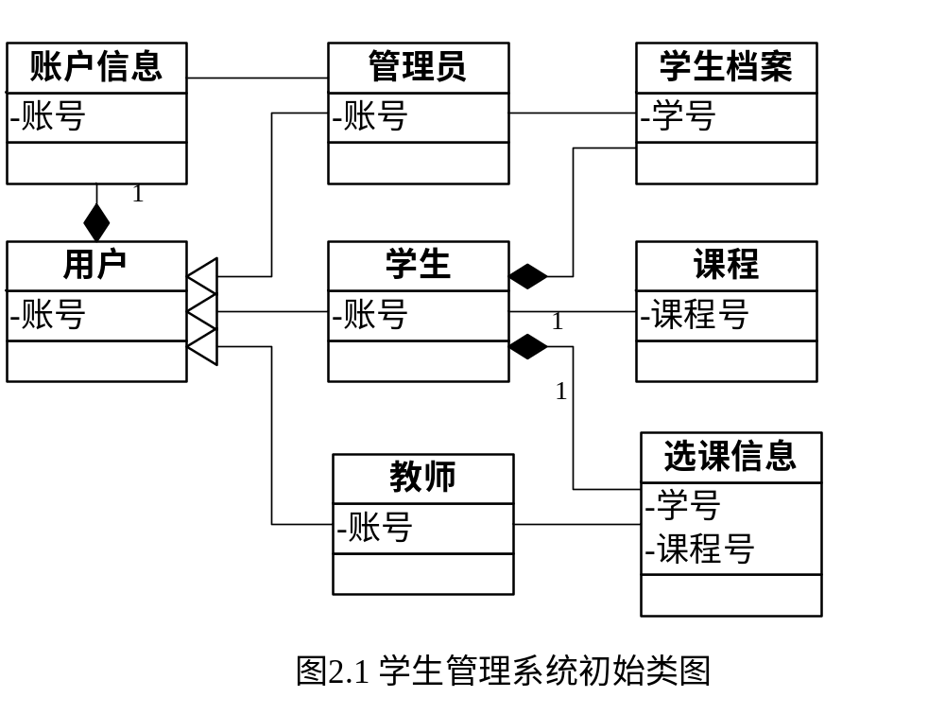
初始类图

Slide 46
6.2 细化类图
细化类模型与类框架的主框架是一致的。
它对对象属性和对象操作作了详细的描述。
标识属性的过程包括确定主属性和外来属性以及全部其它属性，根据规则检验属性的合理性，并修改和完善数据模型，建立对象属性表。
标识操作的过程包括根据状态图标识基本操作，根据交互图标识关键操作，建立对象操作表。

Slide 47
对象属性表
对象属性表主要来自于现实中的信息载体，有些由抽象构造得到。对象属性表最终映射成数据库中数据表格或视图。对于有大量数据项的信息载体，可根据数据间的关系分成几部分，甚至建立多个基表。

Slide 48
对象属性表
表2.1账户信息类属性表
中文名 | 英文名 | 数据类型
账号 | userID | String
密码 | password | String
等级 | grade | Menu

Slide 49
对象操作表
对象操作包括关键操作和基本操作，关键操作主要从交互图中提取，基本操作主要从状态图中提取。
表2.3 账户信息类操作表
中文名 | 英文名 | 返回值类型
增加一个用户 | addUser() | void
删除一个用户 | deleteUser() | void
修改用户信息 | updateUser() | void
判断是否合法用户 | isUser() | boolean
判断用户等级 | grade() | String
查询用户信息 | getUsers()

Slide 50
6.3 精化类图
在初始类图的基础上，运用三层体系结构思想对基本类模型进行划分。根据各个对象的具体情况，将对象分成界面、事务和数据层。

Slide 51
设计要点
① 类分组：单个用例／活动图的对象集／子集
② 类分割：一个基本对象一分为二／一分为三
要与实现策略一致
③ 事务类间的关联：三层类图中对象间的关联
按事务型对象进行组织
④ 按活动流顺序和逻辑对象类型标识每个对象

Slide 52
实例
对账户信息类的三层划分
界面层： user_add.jsp 增加用户界面
user_update.jsp 修改用户信息界面
user_query.jsp 用户查询界面
user_single.jsp 单个用户信息显示界面
user_list.jsp 多个用户信息列表显示界面
user_error.jsp 各种出错提示界面
事务层：account.java 账户信息管理类
数据层：account.dat 账户信息表

